Slide 1
Уважаемые родители!
С 2019 года изменился механизм подачи заявки на предоставление детских оздоровительных путевок в
стационарные оздоровительные организации.
бронирование детской путевки на зимне-весенний период будет осуществляться с первых рабочих дней 2020 года,
то есть с 9 января 2020 года;
- бронирование путевок на летний период будет доступно, начиная с 1 апреля 2020 года;
- забронировать путевку на осенне-зимний период можно будет, начиная с 1 августа 2020 года. Сейчас мы более подробно ознакомим вас алгоритмом действий по бронированию оздоровительных путевок при помощи портала Госуслуг.

Slide 2
Подача заявки на предоставление путевок в стационарные оздоровительные организации с регионального Портала Госуслуг Смоленской области

Slide 3
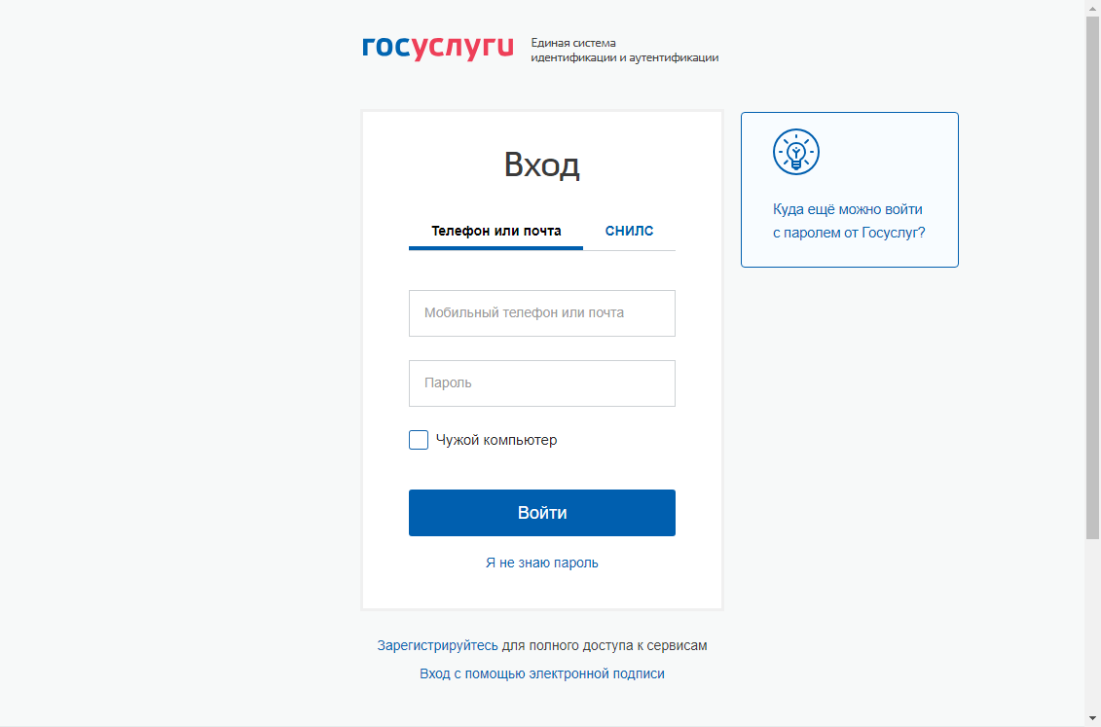
Шаг 1. Авторизоваться на Портале Госуслуг Смоленской области.
Для того чтобы авторизоваться на Портале Госуслуг Смоленской области необходимо открыть браузер, в адресной строке ввести pgu.admin-smolensk.ru и нажать на кнопку Enter на клавиатуре. При этом открывается Портал Госуслуг Смоленской области.

Slide 4
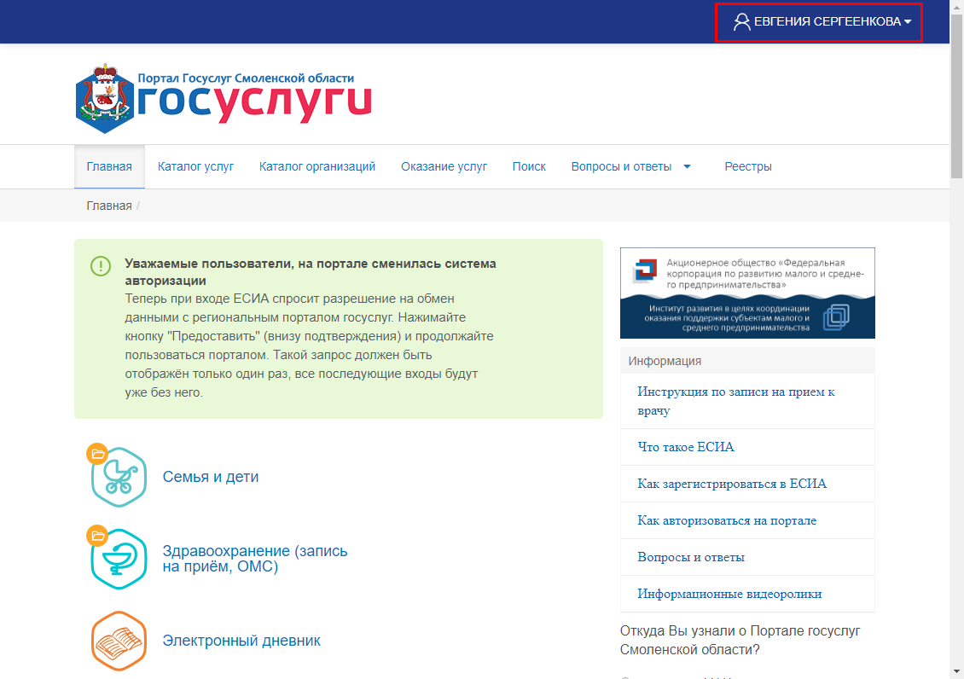
Далее открывается окно Портала Госуслуг Смоленской области, в правом
верхнем углу которого отображается ФИО гражданина, как показано на
рисунке ниже.

Slide 5
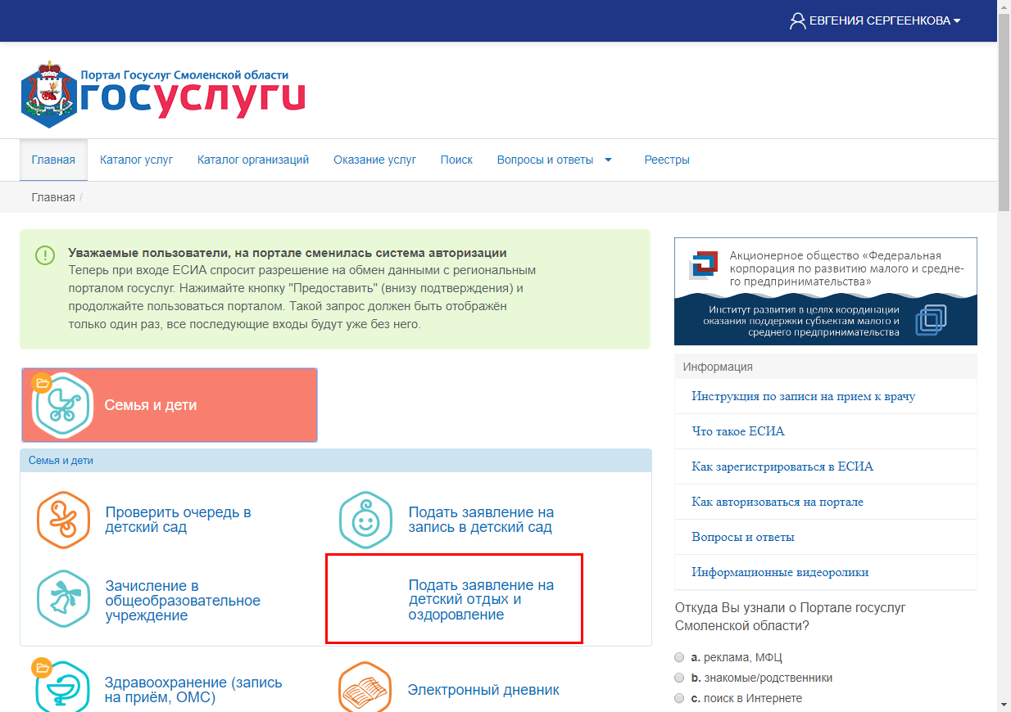
Шаг 2.Открыть раздел для получения услуги.
В центральной части окна необходимо открыть раздел Семья и дети
и в открывшемся окне выбрать подраздел
«Подать заявление на детский отдых и оздоровление».

Slide 6
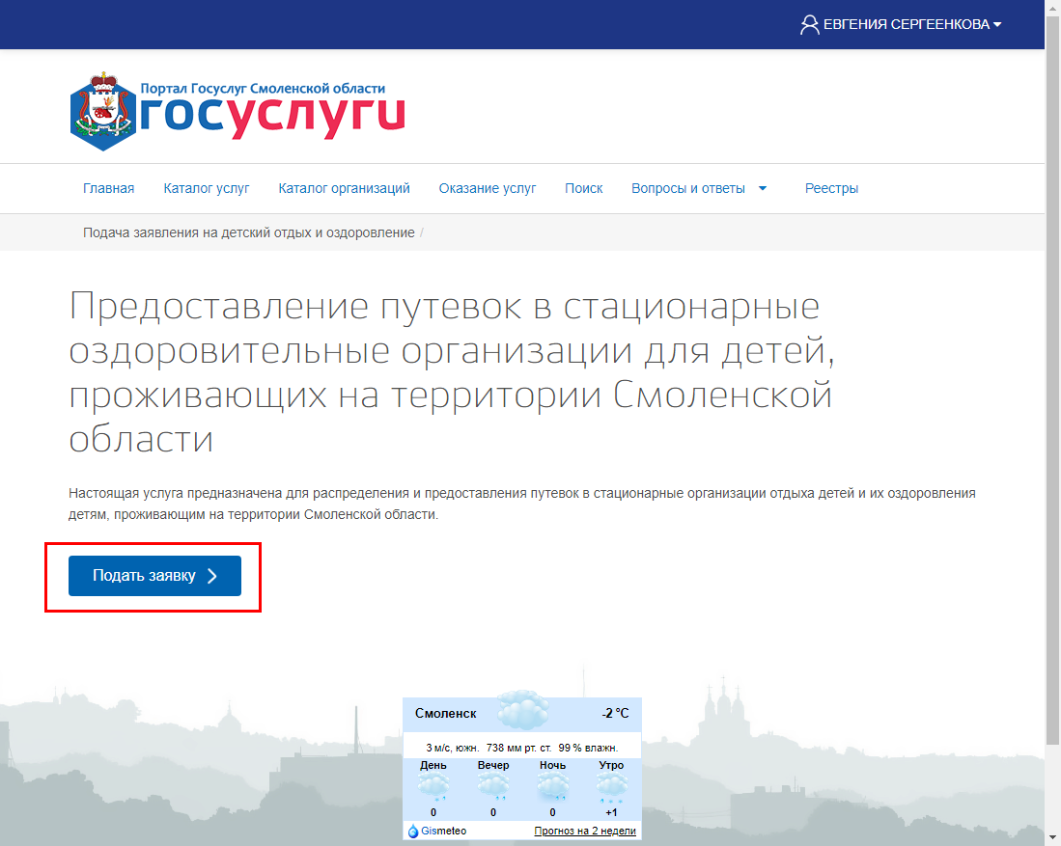
Далее открывается окно, в котором отображается полное наименование услуги.
Здесь необходимо нажать на кнопку Подать заявку

Slide 7
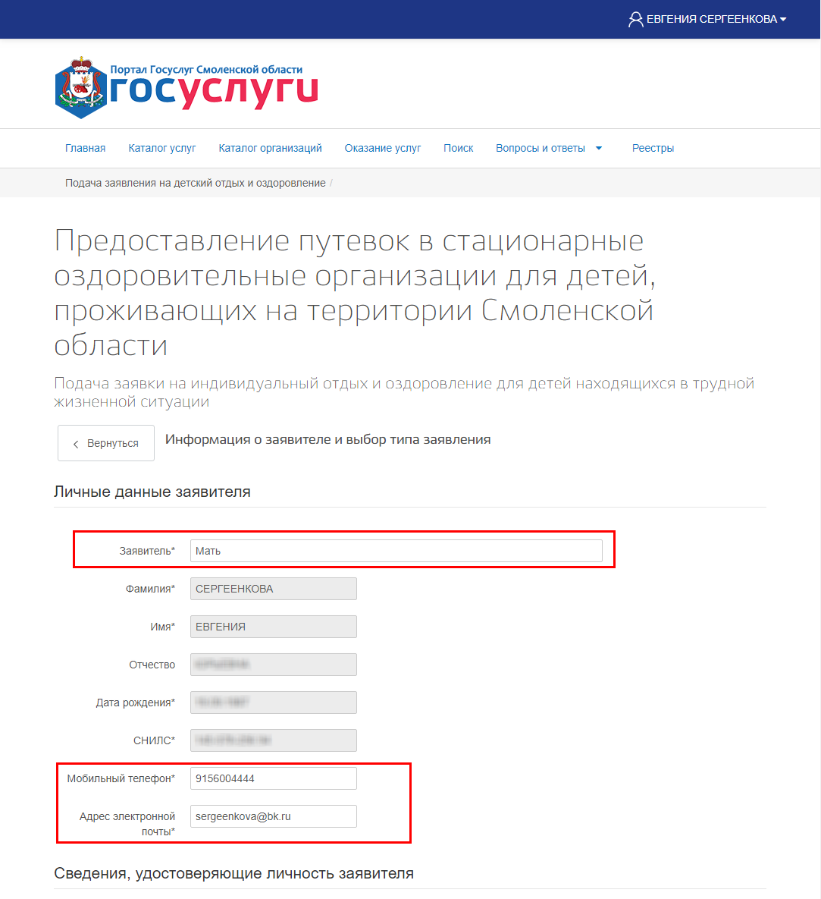
Шаг 3. Внести личные данные заявителя.
В открывшемся окне в области Личные данные в поле Заявитель необходимо указать с клавиатуры кем заявитель приходится ребенку (мать, отец или законный представитель). Также необходимо указать Мобильный телефон и Адрес электронной почты с клавиатуры в соответствующих полях. Поля Фамилия, Имя, Отчество, Дата рождения и СНИЛС заполняются автоматически из данных личного кабинета на портале Госуслуги (gosuslugi.ru).

Slide 8
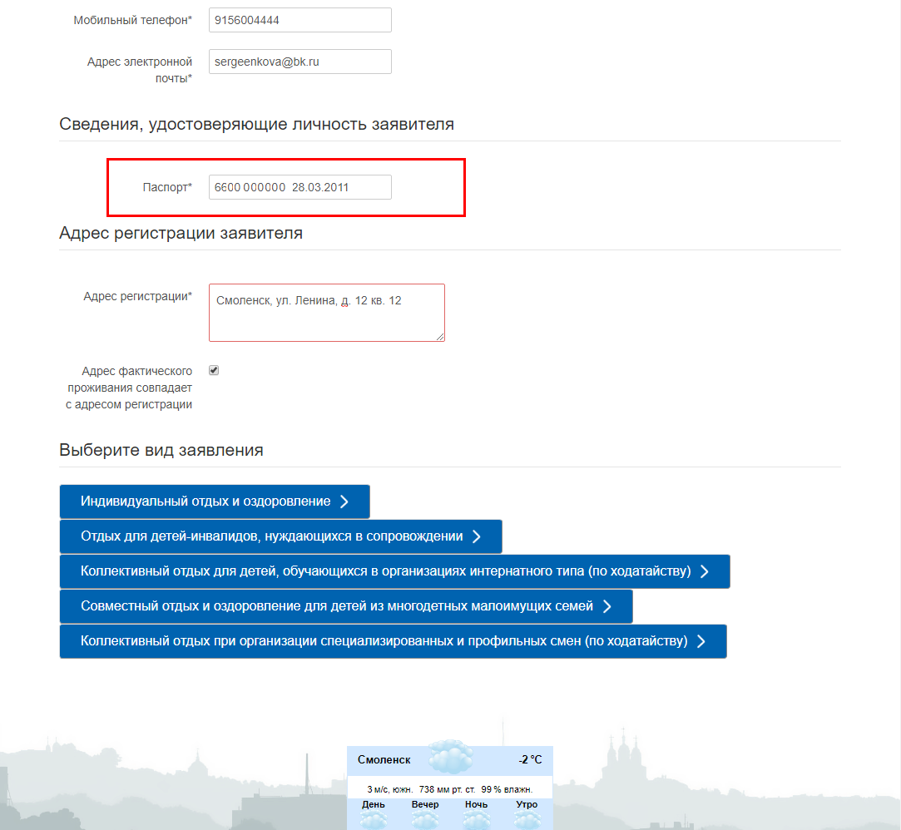
Шаг 4. Указать паспортные данные, адрес регистрации и адрес проживания заявителя.
В нижней части окна в области Сведения, удостоверяющие личность заявителя в поле
Паспорт автоматически отображается серия, номер и дата выдачи паспорта заявителя.
При необходимости эти данные можно отредактировать вручную с клавиатуры.

Slide 9
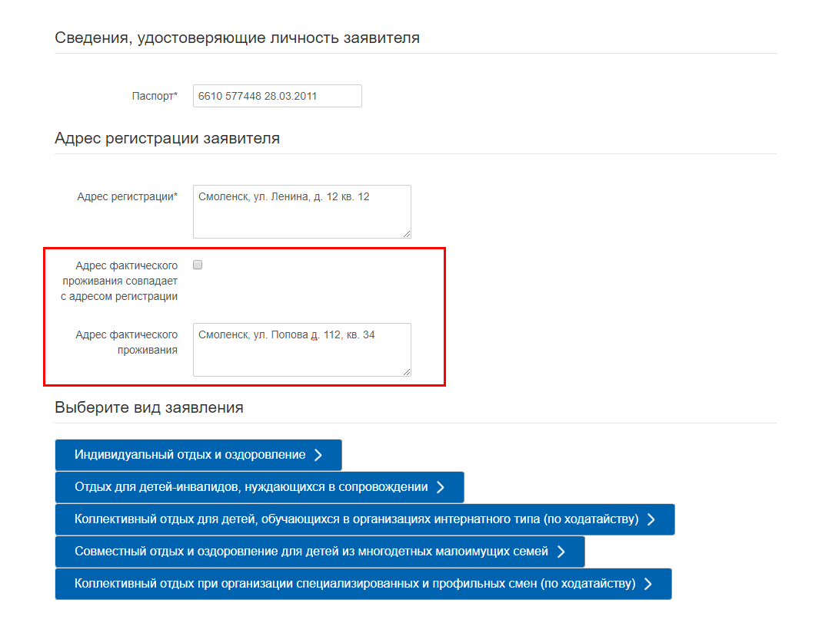
Если адрес регистрации и адрес фактического проживания гражданина НЕ совпадают, н
еобходимо снять галочку Адрес фактического проживания совпадает с адресом
регистрации. При этом автоматически отображается поле Адрес фактического
проживания, в котором необходимо внести соответствующий адрес.

Slide 10
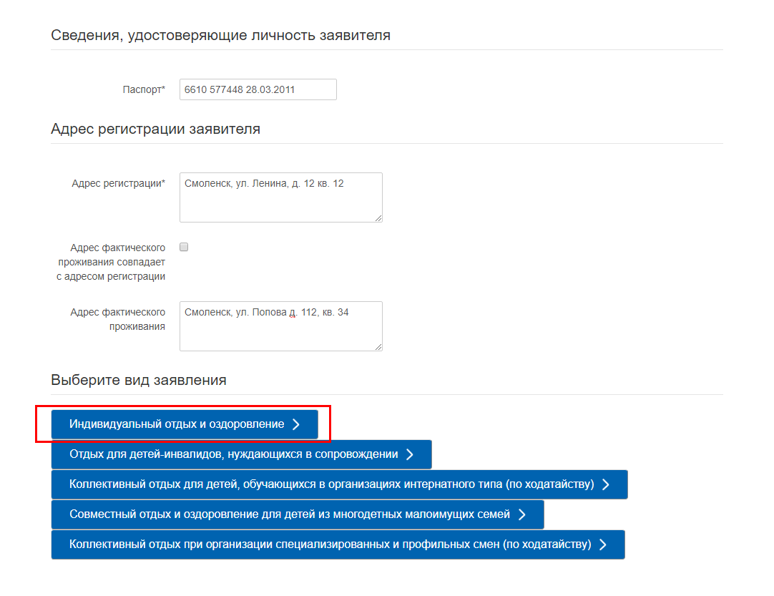
Шаг 5. Выбрать вид заявления.
В области Выберите вид заявления необходимо нажать на кнопку с наименованием
нужного вида заявления. Для примера будет рассмотрено заполнение заявления
на индивидуальный отдых и оздоровление.

Slide 11
Шаг 6. Выбрать категорию ребенка
После выбора вида заявления автоматически открывается
окно, в котором отображается перечень категорий детей,
соответствующих выбранному виду заявления.
Т.е. какие категории детей могут получить вид путевки,
ранее выбранный в предыдущем окне.
Если ни одна из категорий не подходит ребенку заявителя,
необходимо нажать на кнопку
Вернуться к предыдущему шагу и выбрать другой вид
заявления, как это описано в Шаге 5.

Slide 12
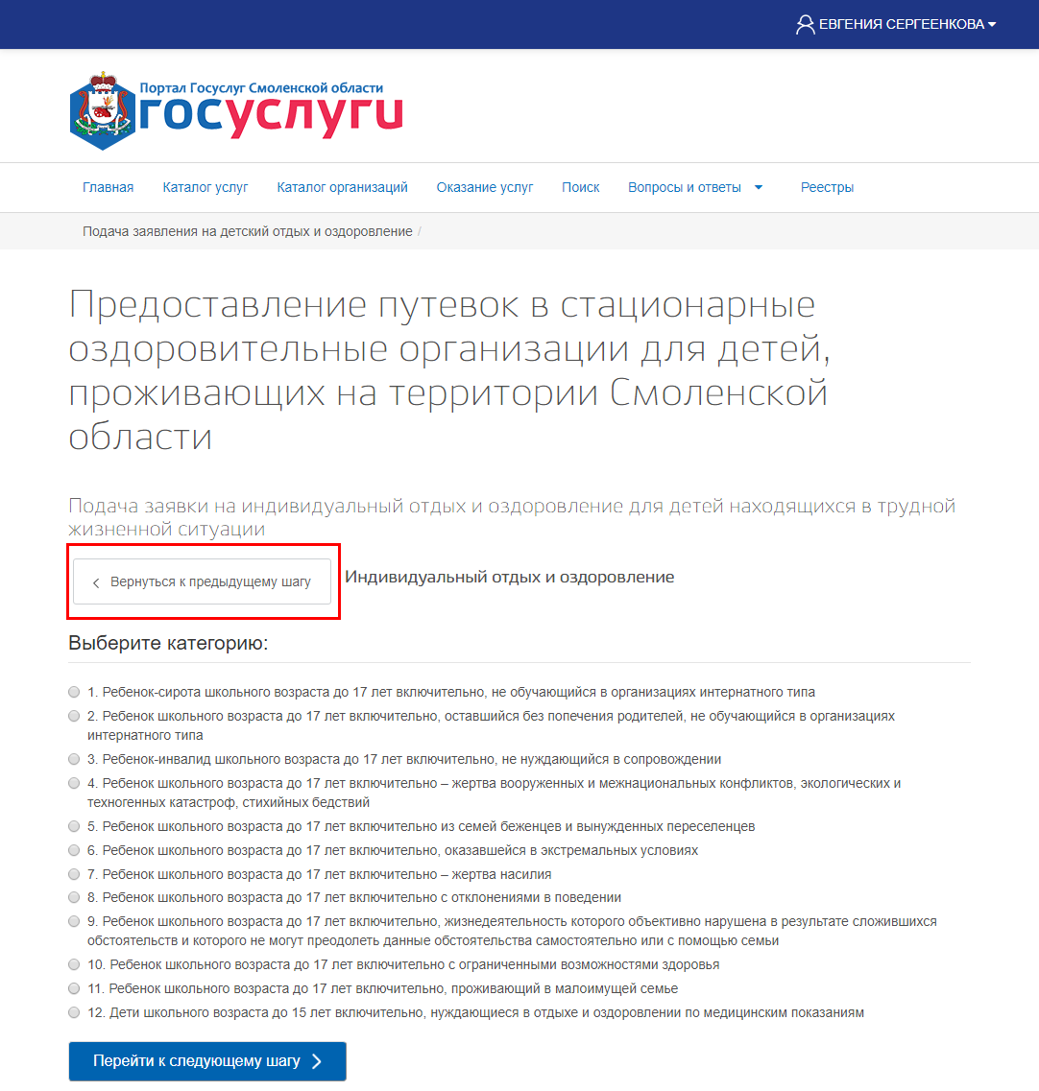

Slide 13
Если в перечне категорий имеется подходящая ребенку заявителя, необходимо
установить переключатель на нужную категорию и нажать на кнопку
Перейти к следующему шагу.

Slide 14
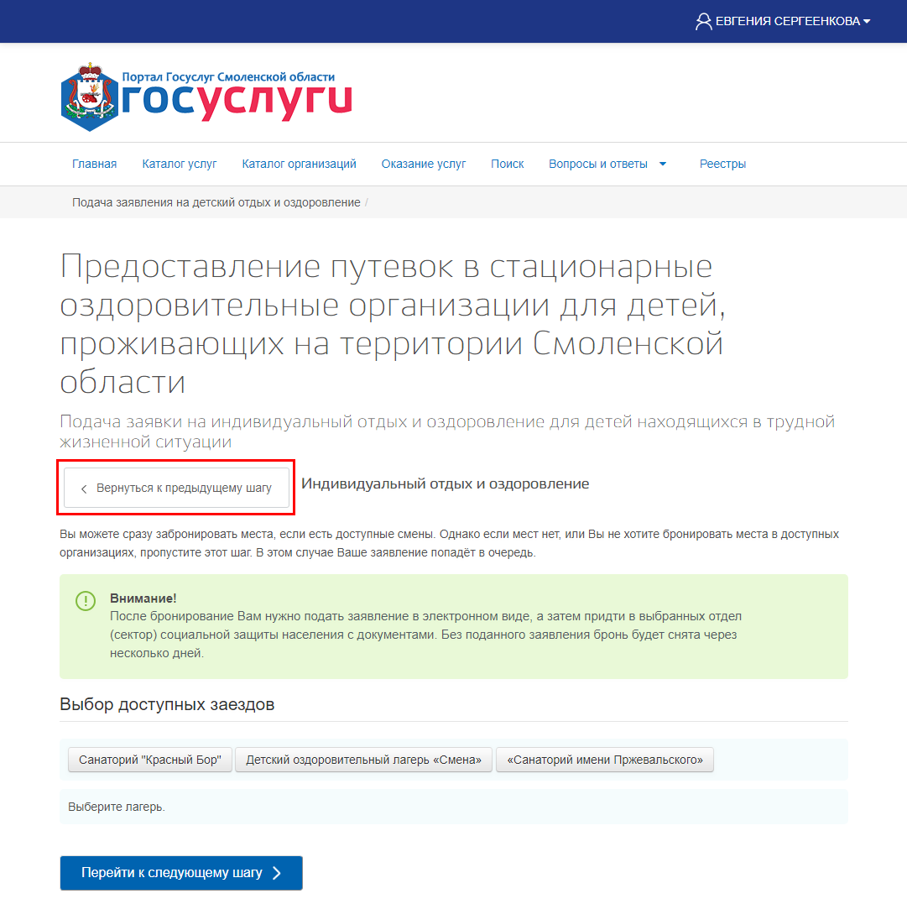
Шаг 7. Выбрать нужный заезд.
Далее открывается окно, в котором отображается перечень оздоровительных организаций,
в которых имеются доступные путевки. При необходимости можно
Вернуться к предыдущему шагу при помощи одноименной кнопки.

Slide 15
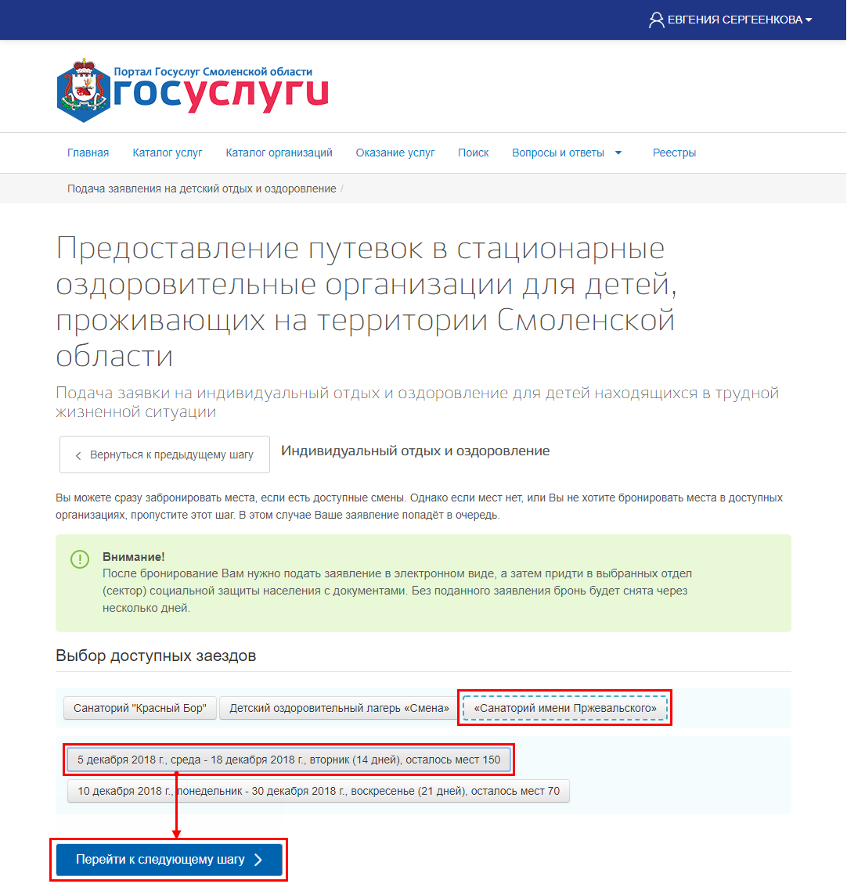
В данном окне необходимо нажать на кнопку с наименованием нужной организации,
при этом автоматически отобразятся даты доступных заездов, а также количество с
вободных путевок по заездам. Необходимо нажать на кнопку с нужным заездом,
а затем на кнопку Перейти к следующему шагу.

Slide 16
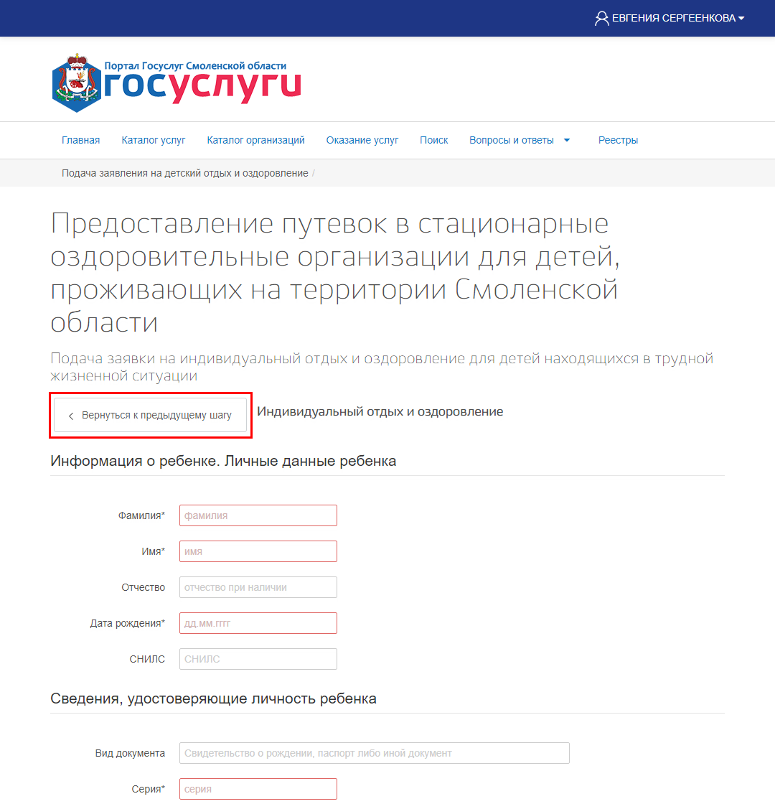
Шаг 8. Внести информацию о ребенке.
Далее открывается окно, в котором необходимо внести данные ребенка. При необходи-
мости можно Вернуться к предыдущему шагу при помощи одноименной кнопки.

Slide 17
Все поля, отмеченные знаком *, являются обязательными
для заполнения. В области Информация о ребенке.
Личные данные ребенка необходимо с клавиатуры
указать фамилию, имя, отчество (если имеется) и
дату рождения ребенка. Если у ребенка имеется СНИЛС,
его также необходимо указать. В области Сведения,
удостоверяющие личность ребенка необходимо
внести данные документа ребенка.
В поле Вид документа указать вручную вид документа
ребенка (паспорт или свидетельство о рождении).
Далее в полях необходимо внести реквизиты
документа ребенка.

Slide 18
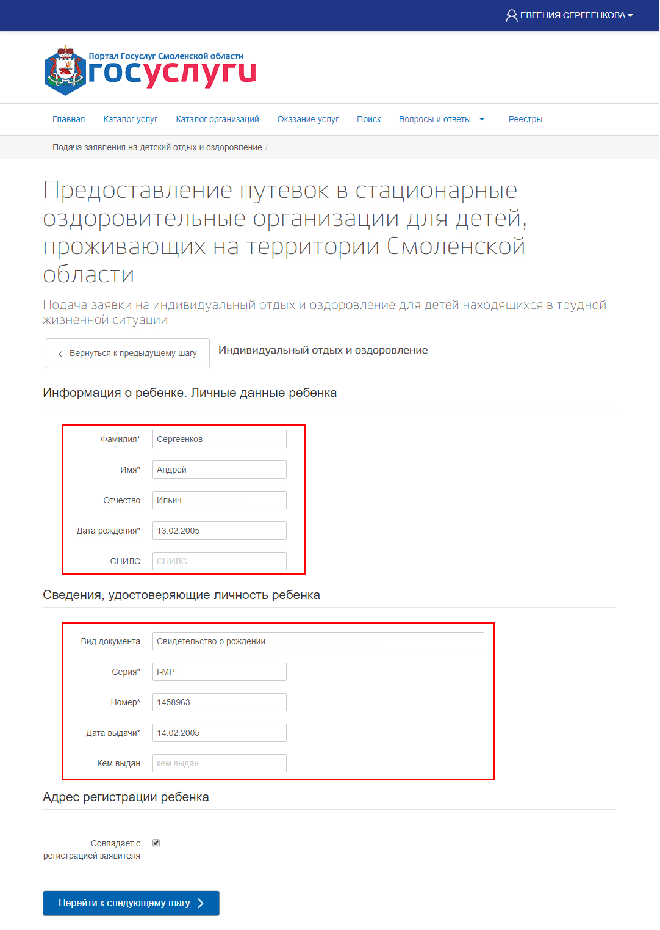

Slide 19
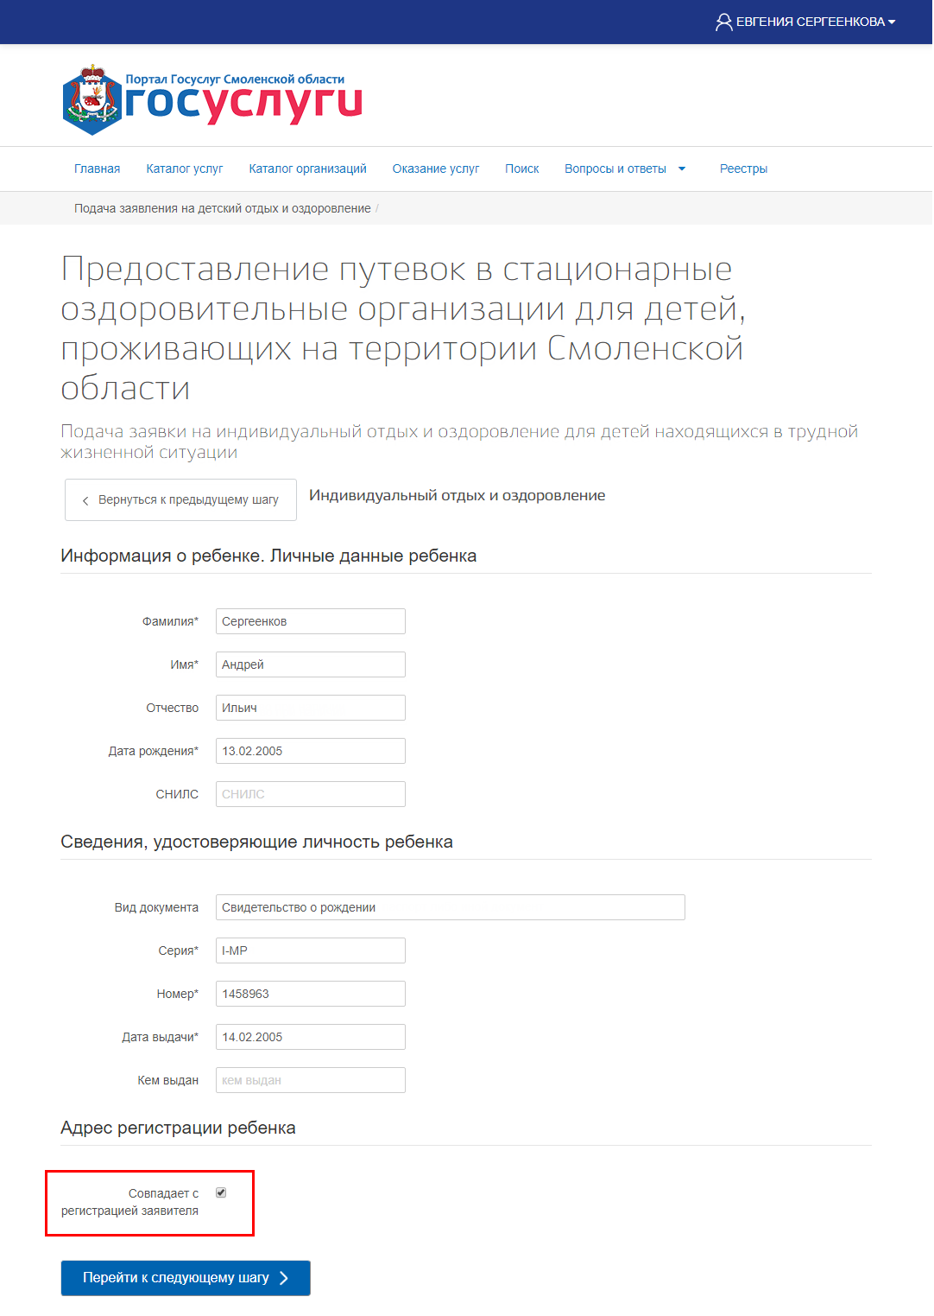
Если адрес регистрации ребенка совпадает с адресом регистрации заявителя,
необходимо убедиться, что установлена галочка Совпадает с регистрацией заявителя.

Slide 20
Если адрес регистрации ребенка НЕ совпадает с
адресом регистрации заявителя, то необходимо снять
галочку Совпадает с регистрацией заявителя.
При этом автоматически отображается поле
Адрес регистрации, в котором необходимо указать
адрес регистрации ребенка.
Для перехода к следующему шагу необходимо нажать
на кнопку Перейти к следующему шагу.

Slide 21
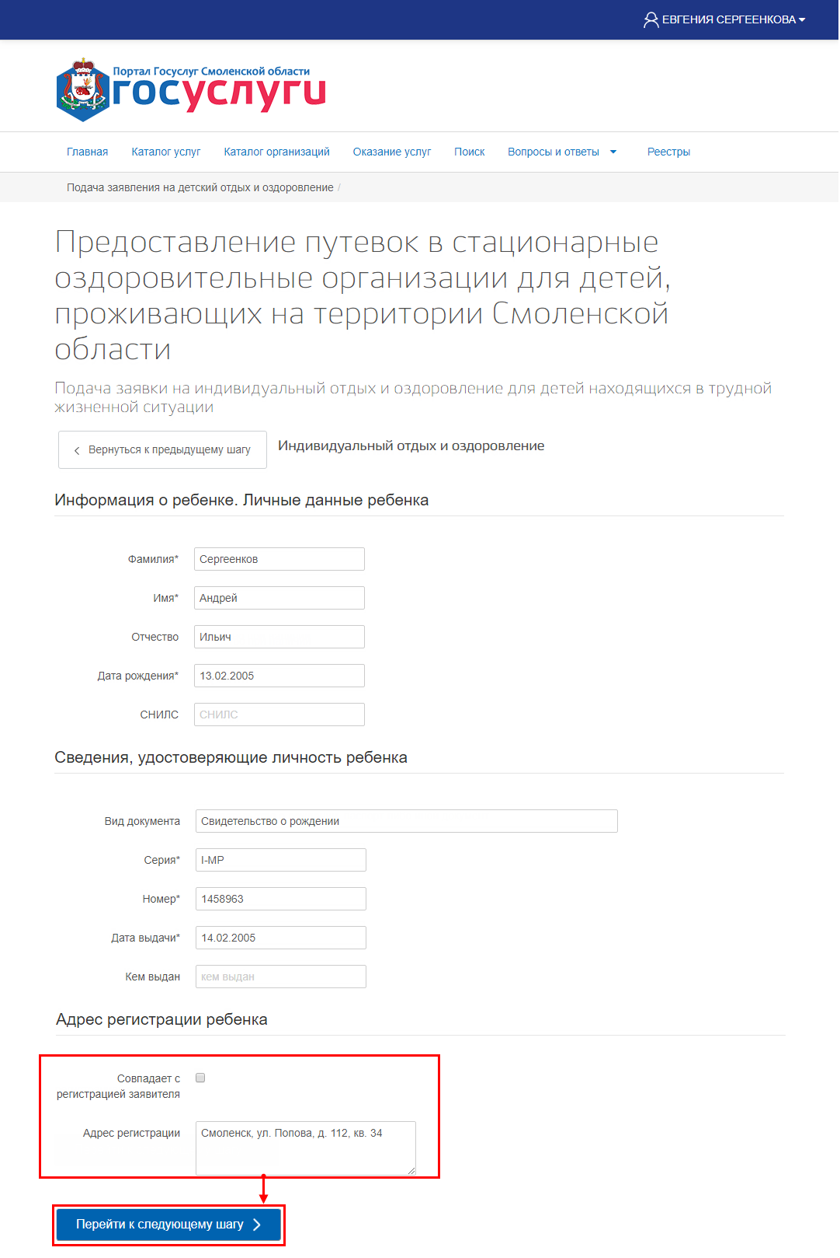

Slide 22
Шаг 9. Выбрать отдел (сектор) социальной защиты населения.
В открывшемся окне необходимо выбрать отдел (сектор) социальной защиты населения по месту проживания ребенка при помощи выпадающего списка.

Slide 23
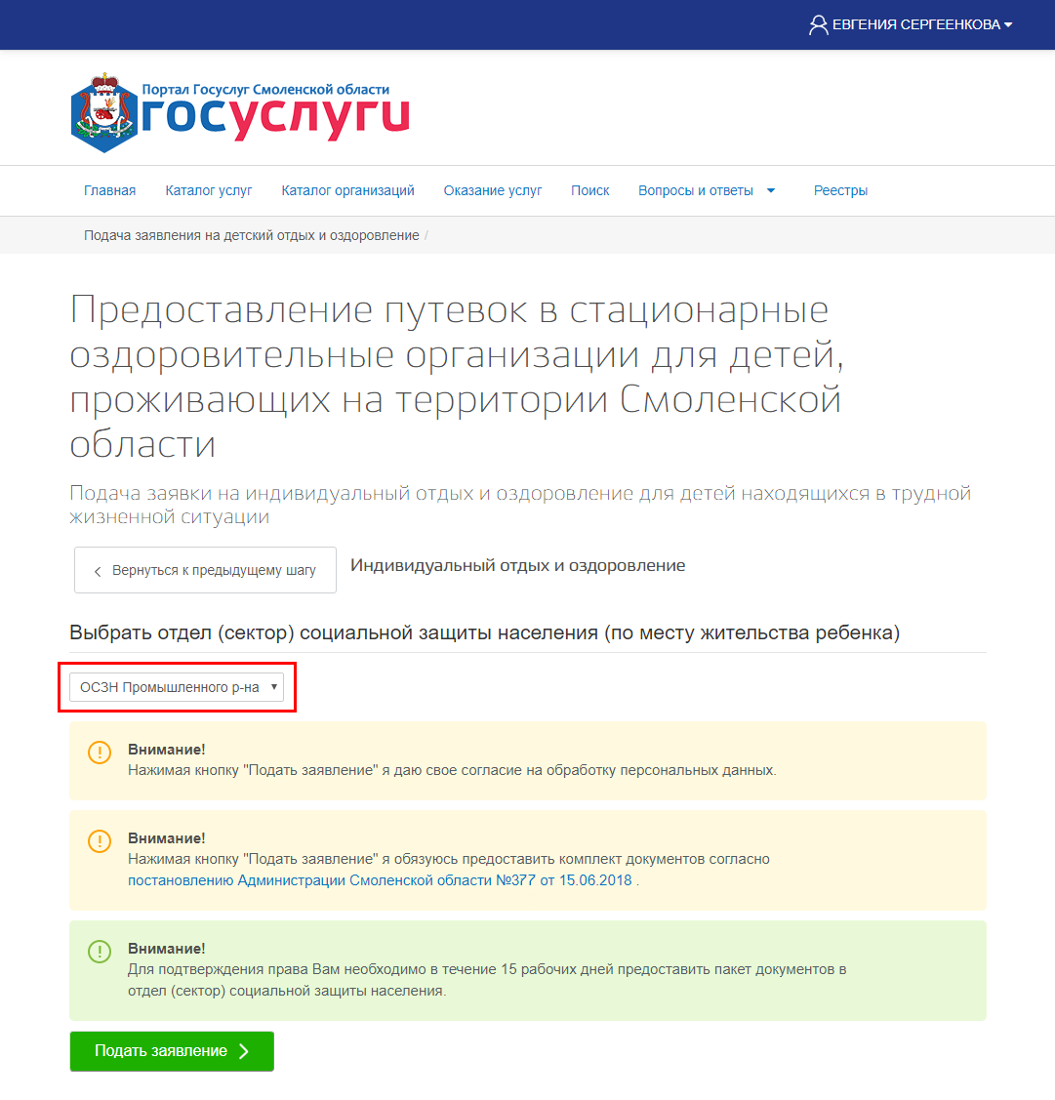

Slide 24
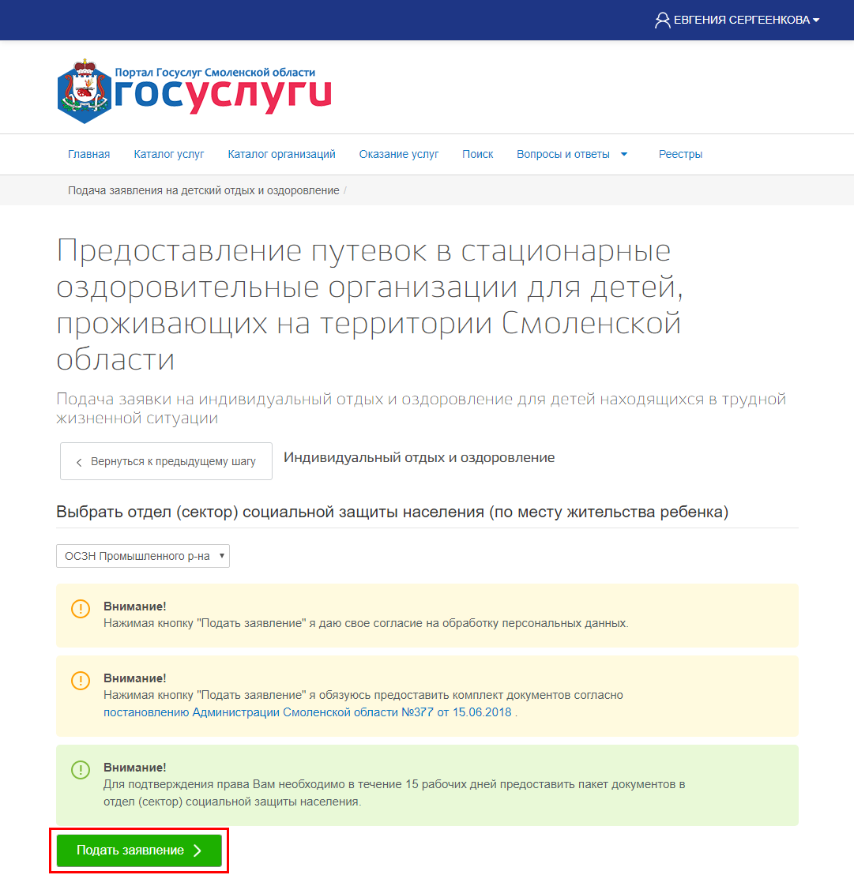
Шаг 10. Подать заявление.
В окне необходимо внимательно изучить информацию, отображенную в центральной
части, и нажать на кнопку Подать заявление.

Slide 25
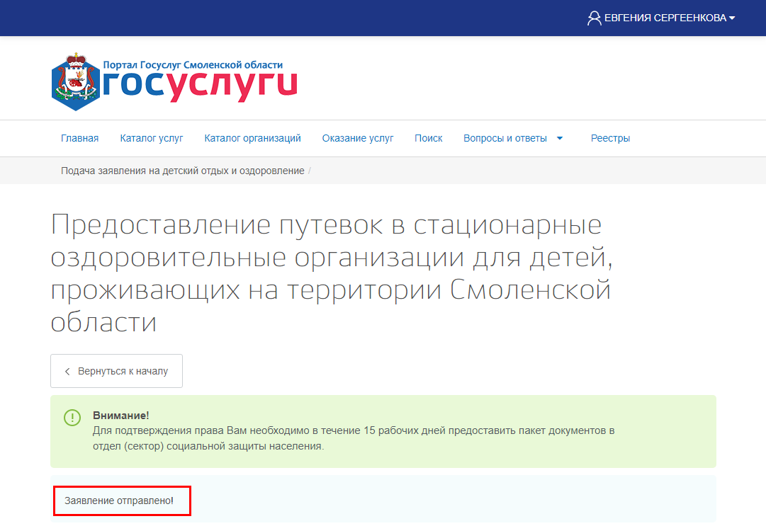
После нажатия кнопки система бронирует заявку на указанного ранее ребенка в
выбранной оздоровительной организации. Далее отобразится окно, в котором сообщается,
что для подтверждения права получения путевки гражданину необходимо предоставить
полный пакет документов в выбранный отдел (сектор) социальной защиты
населения в течение 15 рабочих дней.

Slide 26
Перечень документов для предоставления путевки:
● справка от врача –педиатра для получения путёвки
● копия паспорта или иного заменяющего его документа,
удостоверяющего личность родителя (законного представителя )
ребенка; ( стр.3-5),
если разные фамилии – документы, подтверждающие родство
с ребенком
● копия свидетельства о рождении ребенка
(копия паспорта – для ребенка, достигшего возраста 14 лет); (стр. 3-5)
● справка с места жительства ребенка,
если прописан с родителями по разным адресам – еще и справку
с места жительства заявителя
● копия СНИЛС
По всем интересующим вопросам обращаться в отдел
социальной защиты населения в г. Десногорске (106 каб.) или
по телефону 8(48153) 7-37-07 к менеджеру по социальной работе
Ломаченковой Елене Анатольевне

Slide 27
Спасибо за внимание!

